Slide 1

ΠΑΝΕΠΙΣΤΗΜΙΟ ΠΕΙΡΑΙΩΣ
ΤΜΗΜΑ ΠΛΗΡΟΦΟΡΙΚΗΣ
ΜΕΤΑΠΤΥΧΙΑΚΟ ΠΡΟΓΡΑΜΜΑ
ΠΡΟΗΓΜΕΝΑ ΣΥΣΤΗΜΑΤΑ ΠΛΗΡΟΦΟΡΙΚΗΣ
Μεταπτυχιακή Διατριβή
Επιβλέπων Καθηγήτρια: Βίρβου Μαρία
Τίτλος : Μοντελοποίηση Χρήστη σε Προσαρμοστικό Σύστημα Διδασκαλίας Μουσικής
Επιμέλεια Εργασίας
Νέγκας Δημήτριος (ΜΠΣΠ / 10031)
Πειραιάς, Οκτώβριος 2013

Slide 2
Εισαγωγή
Η συλλογή διαφόρων δεδομένων και η μετατροπή τους σε χρήσιμες πληροφορίες είναι σκοπός ενός Ευφυούς Συστήματος Διδασκαλίας. Για να επιτευχθεί αυτό πρέπει το σύστημα (εκπαιδευτής) να μοντελοποιήσει τον εκπαιδευόμενο, να έχει δηλαδή ορθή εικόνα των πεποιθήσεων και των προθέσεων του μαθητή. Η συλλογή μπορεί να γίνει ρητά με δήλωση των σταθερών στοιχείων του μαθητή αλλά και με την εξέταση των κινήσεων του μαθητή στο σύστημα, στο παρόν και στο παρελθόν. Επιπλέον, το μοντέλο μπορεί να βασίζεται σε βραχυχρόνια(short term) ή μακροχρόνια (long term) χαρακτηριστικά.
H διαδικασία της μοντελοποίησης μπορούμε να πούμε ότι αποτελείται από τρία στοιχεία
  Την παρασκηνιακή γνώση (Background Knowledge) ενός συστήματος μοντελοποίησης, που περιλαμβάνει την θεωρία του πεδίου και μια βιβλιοθήκη λαθών (Bug Library) που κάνουν οι χρήστες καθώς και στερεοτυπική γνώση για τους μαθητές
  Τη συμπεριφορά του Χρήστη (Student 's behavior), την αντίδραση δηλαδή στα ερεθίσματα του πεδίου
  Το μοντέλο μαθητή, μια ποιοτική απεικόνιση την γνώσης του μαθητή για ένα το πεδίο που διδάσκεται ή για μια ικανότητα που ανήκει σε αυτό (π.χ. την ακουστική ικανότητα στη μουσική)

Slide 3
Συστήματα Διδασκαλίας Μουσικής
Τι διδάσκεται;
Βασικές θεωρητικές Γνώσεις
Μουσικές Ικανότητες (Τραγούδι, Μουσικά Όργανα κ.α.)
Μουσική Ανάλυση
Θέματα Σύνθεσης
Ενδεικτικό-Υλικό Διδασκαλίας-Ασκήσεις
Μουσικοί Συμβολισμοί
Ντικτέ
Αναγνώριση ρυθμικών μοτίβων
Τονικά Διαστήματα
Μελωδικά μοτίβα
Αρμονικές Ακολουθίες

Slide 4
Γνωστά Συστήματα Διδασκαλίας Μουσικής
Guido System(1975-1981)
Vivace (Thomas, 1985)
Lamb and Buckley System (1985)
Yoshinori and Nagaoka System (1985)
Tunemaster(Kirshbaum,1986)
MacVoice (έως 1987)
]Lasso (Newcomb,έως 1987)
Bamberger ‘s Μusic Logo System(1986-1991 )
Σειρά Loco(Desain και Honing,1986-1996)
Piano Tutor Project(1990)
Interpreter (Baker,1992)
Σύστημα του Cook(Cook,1994
PianoFORTE (Smoliar,1995)
MC(Holland)
Motive(Smith,Holland,1994)
Harmony Space(Holland)
Coleridge(Cook)
Charm(Wiggins,Smail)
Σύστημα Πανεπιστημίου Multimedia της Μαλαισίας (Phon Amnuasuk,Wai)[
Jam2Jam (Andrew Brown,2008

Slide 5
Συμπεράσματα:
tem(1975-1981)
H μουσική είναι ανοιχτό πεδίο γνώσης (Open Ended Domain).
H ώθηση στον μαθητή για ανακάλυψη και κατασκευή γνώσης είναι χρησιμότερη στα ποιο σύνθετα πεδία της μουσικής ενώ οι πιο παραδοσιακοί τρόποι διδασκαλίας είναι καταλληλότεροι στα πρώτα στάδια.
H πρόοδος της τεχνολογίας έχει βοηθήσει στην εύκολη ανεύρεση και άμεση επαφή(οπτική ή ακουστική) οποιασδήποτε μουσικής πληροφορίας.
H ανάλυση των μουσικών κομματιών καθώς και των εκτελέσεων τους από μαθητές δίνει τη δυνατότητα εξαγωγής πολύτιμων συμπερασμάτων για το πώς έχουν γραφτεί αυτά αλλά και πως τα αντιλαμβάνονται οι μαθητές και οι δάσκαλοι.
Με τη χρήστη επίσης πολλαπλών αναπαραστάσεων και διεπαφών και προσαρμοστικότητας, μπορεί να συλλεχτεί πληροφορία για τον μαθητή στο χαμηλότερο δυνατό επίπεδο, αλλά και να εξυπηρετηθούν οι ανάγκες του κάθε μαθητή

Slide 6
Υλοποιημένο Σύστημα
Προσαρμόζεται στο επίπεδο του χρήστη όσον αφορά τις ασκήσεις.
Παρέχει συμβουλές ανάλογα με τη λάθος απάντηση του χρήστη σε μια ερώτηση.
Μοντελοποιεί τον χρήστη σε επίπεδο γνώσεων.
Μοντελοποιεί τον χρήστη σε επίπεδο ειδικών ικανοτήτων (Οπτικός, Ακουστικός) σε σχέση με τη μουσική.
Ο χρήστης μαθαίνει για τα μουσικά όργανα, διαβάζει μουσική θεωρία και απαντάει σε τεστ ερωτήσεων ανάλογα με το επίπεδό του.
Το σύστημα υπολογίζει το επίπεδο του χρήστη από τη δράση του στο σύστημα άλλα και από κάποια σταθερά του στοιχεία.
Υπολογίζει συνεχές τιμές για την ικανότητα του χρήστη σε δύο διαστάσεις που προαναφέρθηκαν. Ο υπολογισμός γίνεται με τη βοήθεια ενός δέντρου αξιών (Value Tree) δύο επιπέδων.
Υλοποίηση σε Visual Studio Express 2010(C#) με Sqlserver 2005 Express

Slide 7
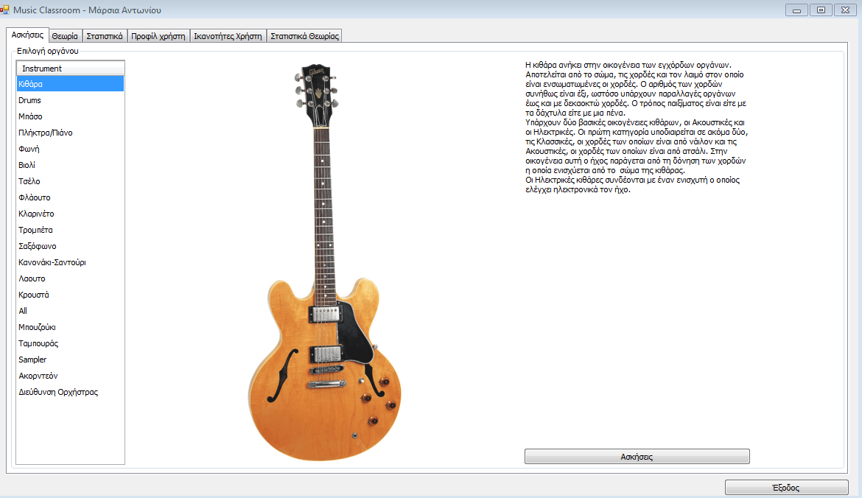
Πλοήγηση στο σύστημα-Χρήστης (1)
Στην υποφόρμα Ασκήσεις ο χρήστης βλέπει πληροφορίες για τα κυριότερα όργανα που χρησιμοποιούνται σε ένα συγκρότημα. Επιλέγοντας το αντίστοιχο εμφανίζονται πληροφορίες και η φωτογραφία του οργάνου. Επιπλέον, ξεκινά τις ασκήσεις.

Slide 8
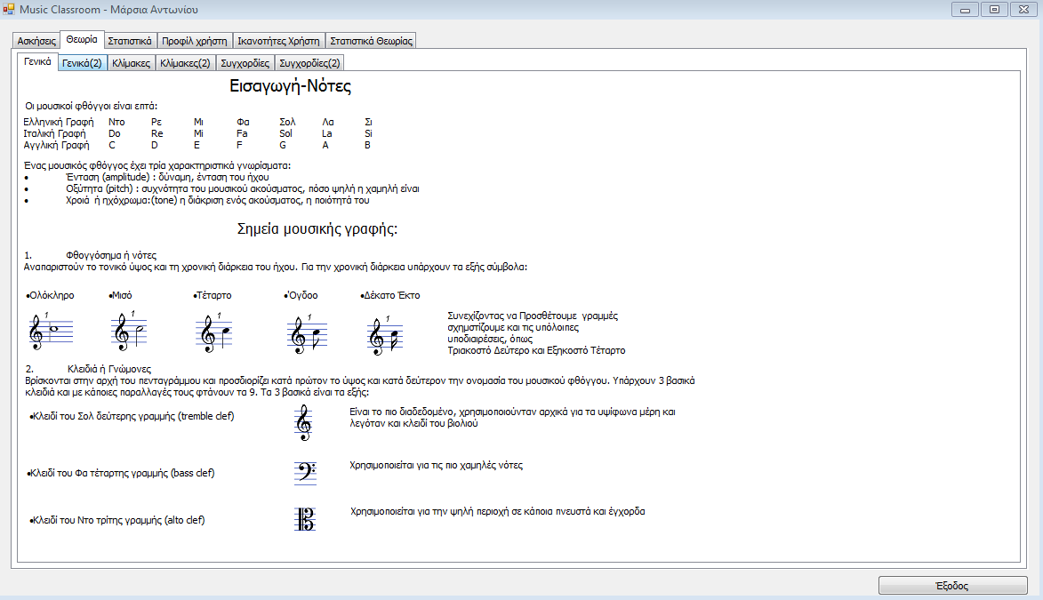
Πλοήγηση στο σύστημα-Χρήστης (2)
Η επόμενη υποφόρμα είναι η φόρμα της Θεωρίας. Εκεί υπάρχουν ακόμα τρεις υποφόρμες που αντιστοιχούν στα θέματα της θεωρίας που μπορεί να μελετήσει ο χρήστης: Η ώρα εισόδου και εξόδου καταγράφονται όπως και οι προσπελάσεις αρχείων εικόνων και ήχων.

Slide 9
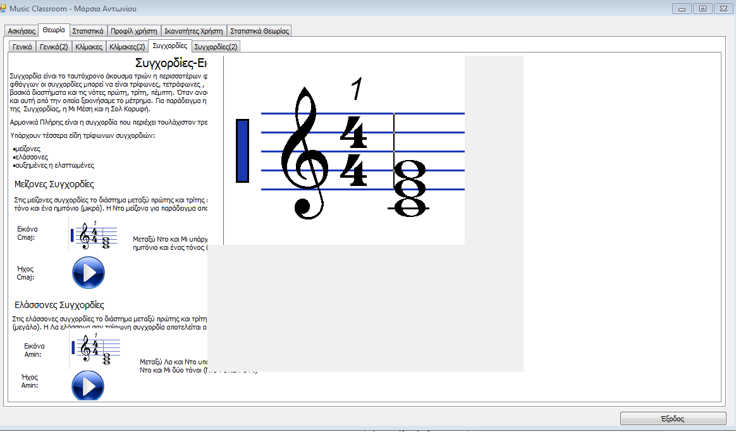
Πλοήγηση στο σύστημα-Χρήστης (3)
Η θεωρία χωρίζεται σε 3 ενότητες, «Γενικά», «Κλίμακες» και «Συγχορδίες». Στις φόρμες υπάρχουν αντικείμενα εικόνων και ήχου τα οποία είτε μεγεθύνουν, είτε αναπαραγουν ήχο.

Slide 10
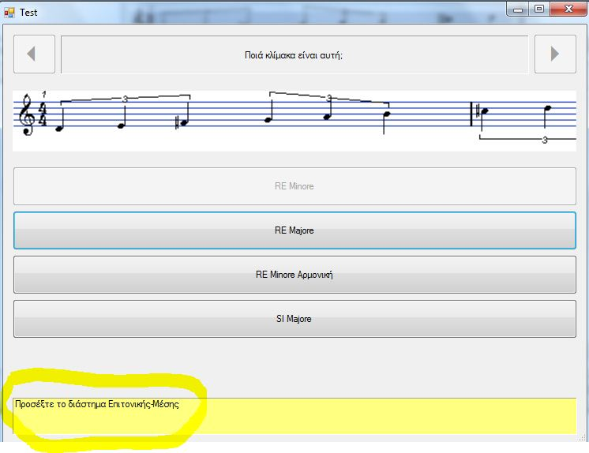
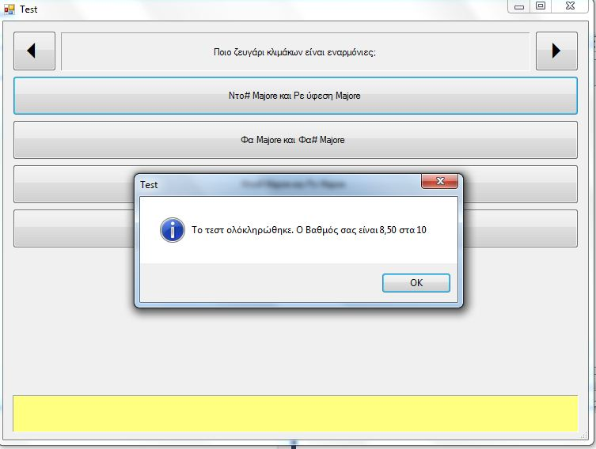
Πλοήγηση στο σύστημα-Χρήστης (4)
Επιλέγοντας από την πρώτη φόρμα τις «ασκήσεις» εμφανίζονται στην οθόνη οι ερωτήσεις του διαγωνίσματος. Οι ερωτήσεις εκτός από κείμενο μπορούν να έχουν εικόνα και ήχο. Αν η απάντηση είναι λανθασμένη τότε εμφανίζεται κάτω συμβουλή για να σκεφτεί ο χρήστης αφενός γιατί έκανε λάθος, αφετέρου να διαλέξει την απάντηση από τις εναπομείναντες επιλογές. Βέβαια, αν απαντήσει σωστά με την δεύτερη και μετά προσπάθεια δεν παίρνει όλους τους πόντους της ερώτησης, με κάθε λάθος απάντηση ο βαθμός διαιρείται με το δύο. Δηλαδή:
Αν απαντήσει σωστά με την πρώτη παίρνει όλον το βαθμό.
Γενικότερα ο βαθμός με άριστα την μονάδα για κάθε ερώτηση βγαίνει από τον τύπο:
ΔΑ / (ΛΑ * 2) /ΔΑ
όπου ΔΑ= Διαθέσιμες Απαντήσεις
ΛΑ= Λανθασμένες Απαντήσεις
Π.χ. αν οι διαθέσιμες απαντήσεις είναι 4 και ο χρήστης απαντήσει σωστά με την τρίτη τότε οι Λάθος Προσπάθειές του είναι δύο και άρα παίρνει:
4/(2*2)/4=0,25
για την συγκεκριμένη ερώτηση

Slide 11
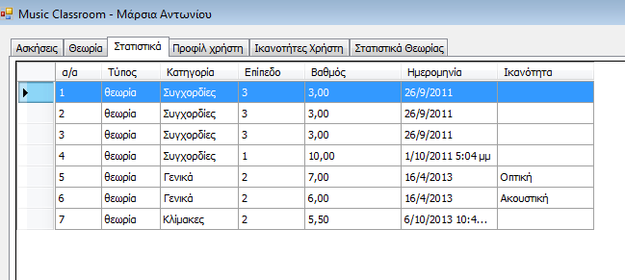
Πλοήγηση στο σύστημα -Χρήστης(5)
Όταν ολοκληρωθεί το τεστ τότε ο χρήστης βλέπει την βαθμολογία του και αφού πατήσει ΟΚ μεταφέρεται αυτόματα στη φόρμα στατιστικών οπού μπορεί να δει τις επιδόσεις του σε όλα τα διαγωνίσματα. Κάποια διαγωνίσματα έχουν την ένδειξη ειδικής ικανότητας στην οποία ανήκουν και έτσι συμμετέχουν στην βαθμολογία ειδικών ικανοτήτων

Slide 12
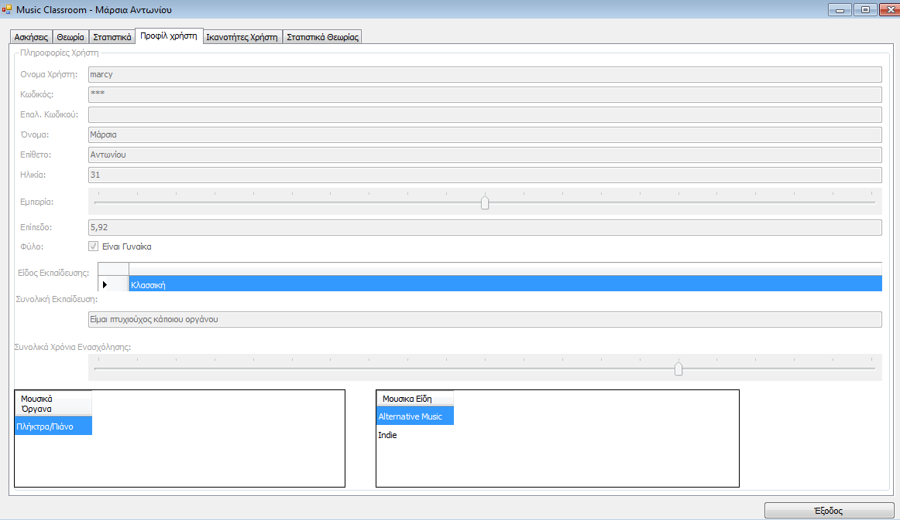
Πλοήγηση στο σύστημα -Χρήστης(6)
Στην υποφόρμα αυτή ο χρήστης μπορεί να δει τα στοιχεία που έχουν δηλωθεί στο σύστημα για αυτόν και επηρεάζουν την στερεοτυπία του

Slide 13
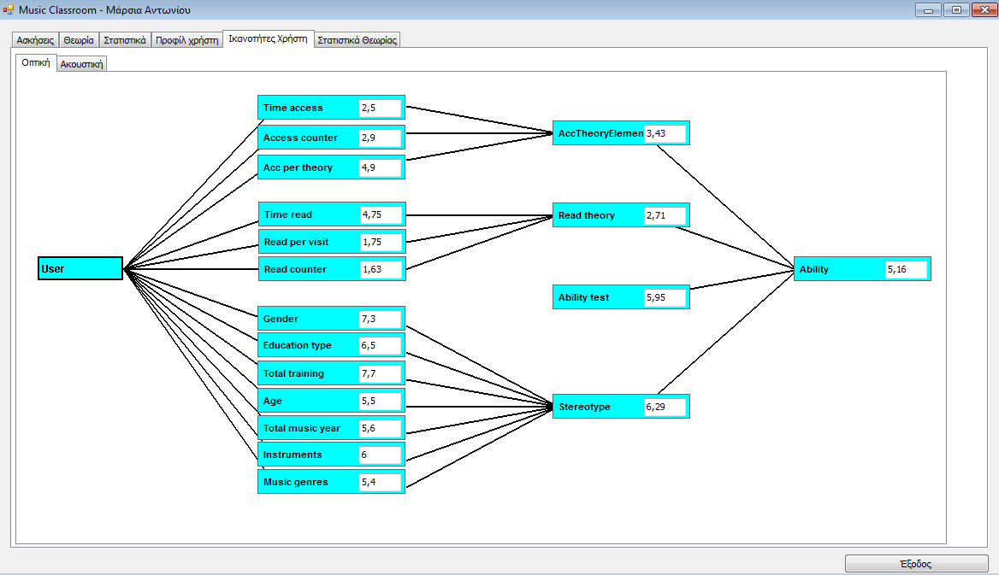
Πλοήγηση στο σύστημα -Χρήστης(7)
Στην υποφόρμα αυτή ο χρήστης μπορεί να δει τους βαθμούς του για όλα τα κριτήριο ειδικών ικανοτήτων. Στους βαθμούς έχει υπολογιστεί και το βάρος του κάθε κριτηρίου. Στην εικόνα αυτή φαίνονται τα αποτελέσματα για την Οπτική Ικανότητα

Slide 14
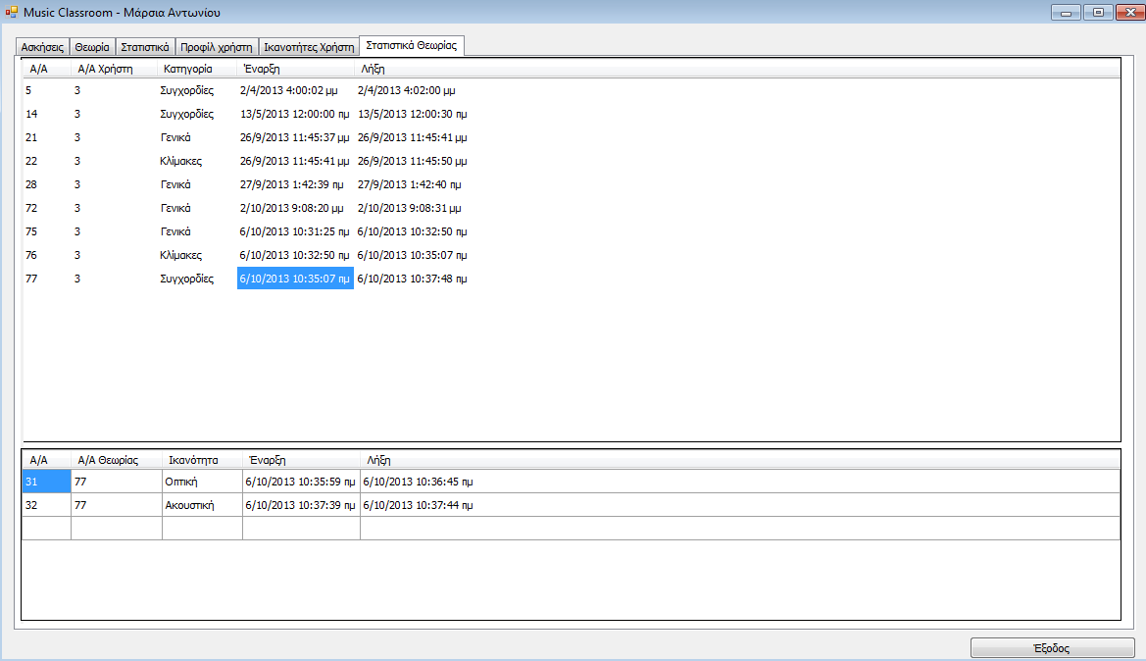
Πλοήγηση στο σύστημα -Χρήστης(8)
Στην τελευταία υποφόρμα στο πάνω μέρος φαίνονται οι καταγραφές των διελεύσεων του χρήστη στη Θεωρία. Για κάθε μια από τις διελεύσεις φαίνονται στο κάτω μέρος οι αντίστοιχες προσπελάσεις αντικειμένων. Οπτική σημαίνει ότι ο χρήστης μεγέθυνε εικόνα και ακουστική ότι αναπαρήγαγε ήχο

Slide 15
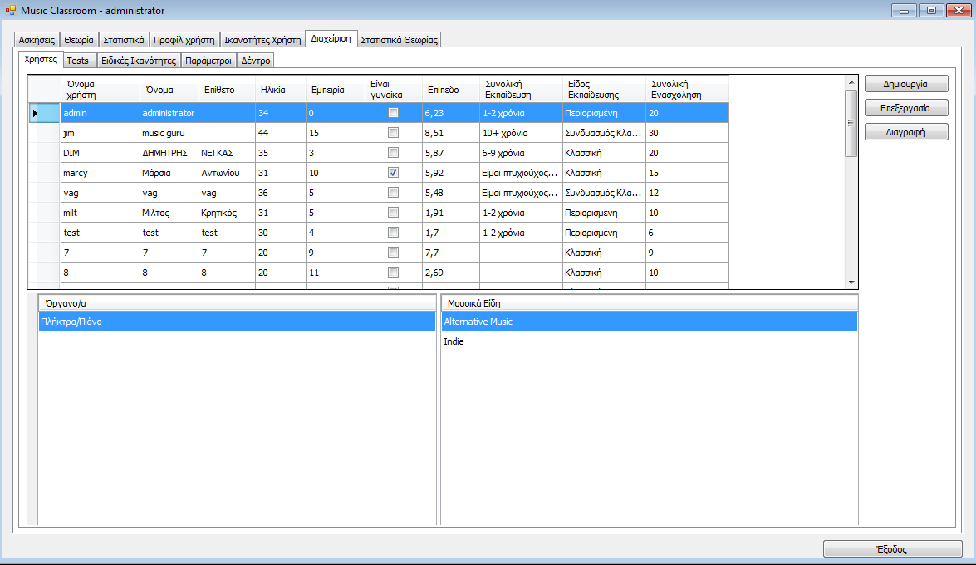
Πλοήγηση στο σύστημα-Διαχειριστής (1)
Η φόρμα «Διαχείριση» είναι ορατή μόνο στον Διαχειριστή του συστήματος. Στην πρώτη υποφόρμα «Χρήστες» προβάλλονται τα στοιχεία των χρηστών και μπορεί να γίνει εισαγωγή νέου

Slide 16
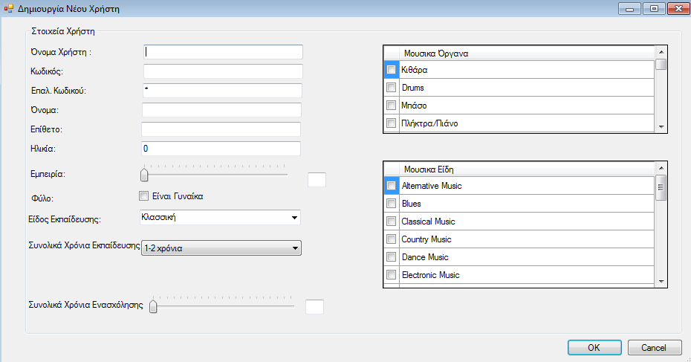
Πλοήγηση στο σύστημα-Διαχειριστής (2)
Στην Δημιουργία Χρήστη συμπληρώνονται τα στοιχεία των νέων χρηστών, τα οποία αποτελούν κριτήριο για το επίπεδο τους αλλά και για το επίπεδο ειδικών ικανοτήτων βάσει στερεοτύπου

Slide 17
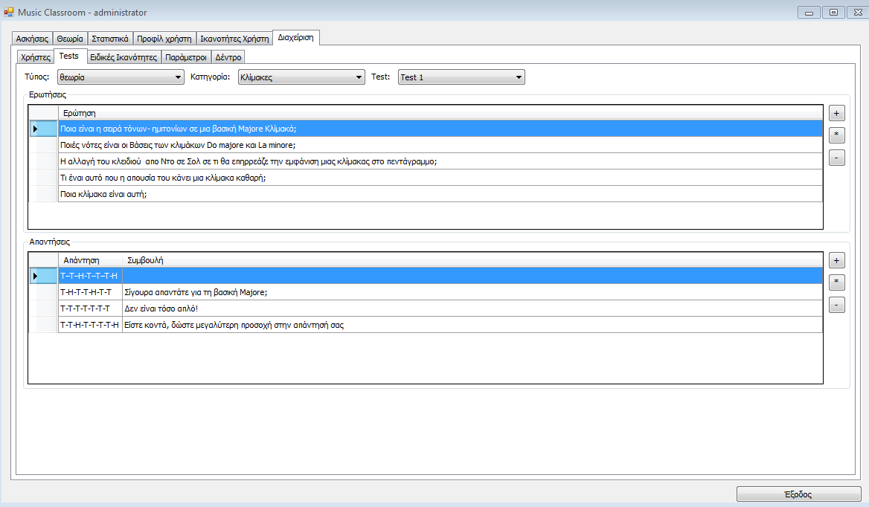
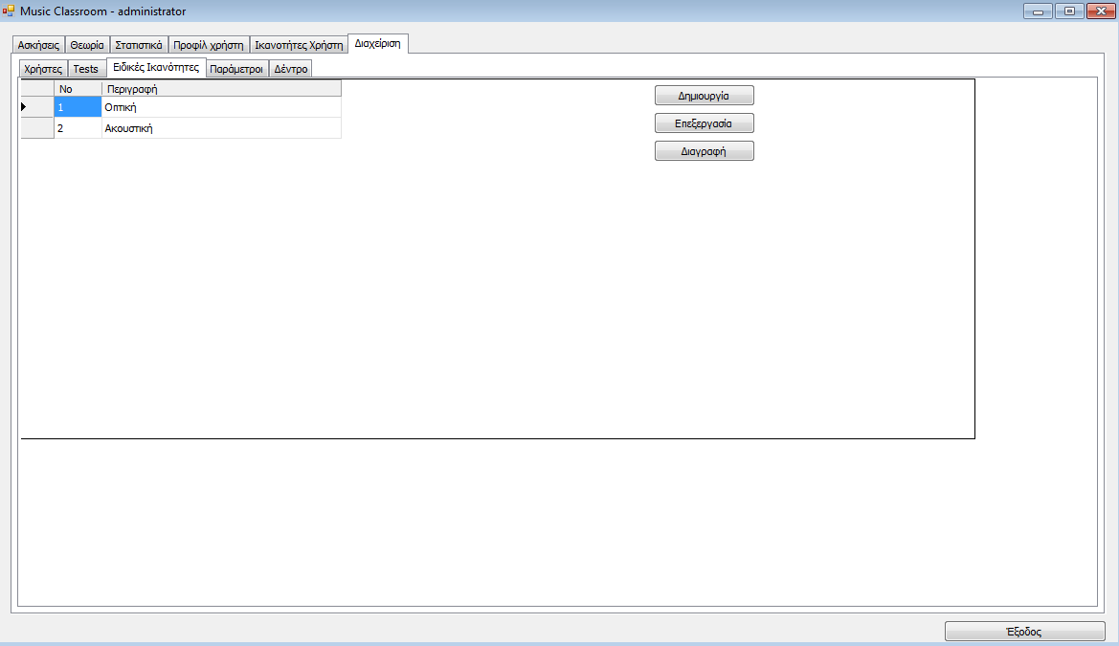
Πλοήγηση στο σύστημα-Διαχειριστής (3)
Στην υποφόρμα αυτή γίνεται διαχείριση των διαγωνισμάτων
Σε αυτήν γίνεται προβολή των Ειδικών Ικανοτήτων

Slide 18
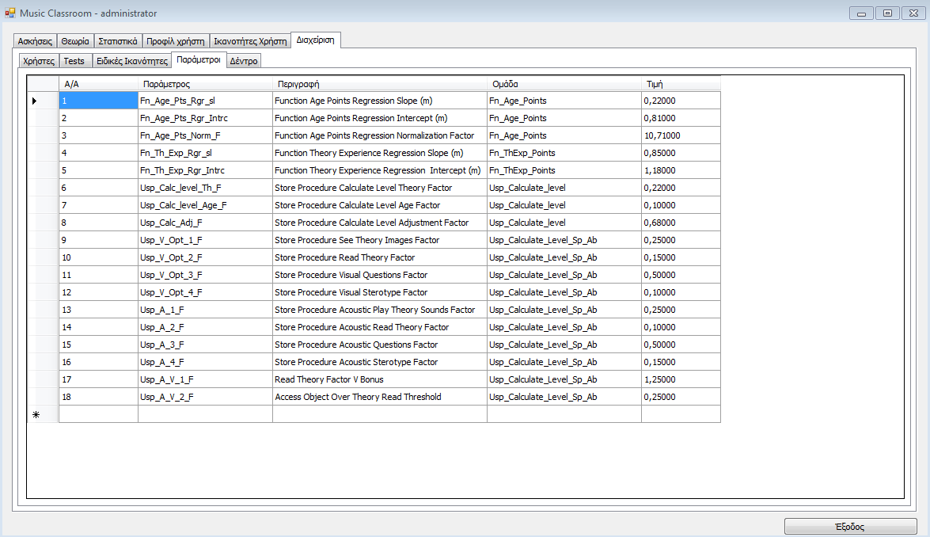
Πλοήγηση στο σύστημα -Διαχειριστής(4)
Στην υποφόρμα αυτή γίνεται διαχείριση των παραμέτρων όπως:
Μεταβλητές συναρτήσεων Παλινδρόμησης
Βάρη Υπολογισμού Επιπέδου
Bonus Κριτηρίου Διαβάσματος Θεωρίας
Βοηθητικές Παράμετροι

Slide 19
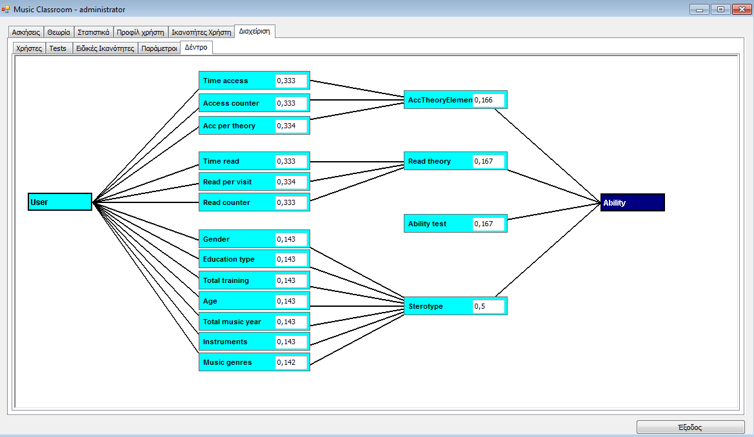
Πλοήγηση στο σύστημα -Διαχειριστής(4)
Σε αυτήν την υποφόρμα γίνεται μεταβολή των βαρών του δέντρου ικανοτήτων από τον διαχειριστή. Ανά επίπεδο το άθροισμα πρέπει να ισοδυναμεί με ένα (Το σύστημα αφήνει περιθώριο 0.98-1.02)

Slide 20
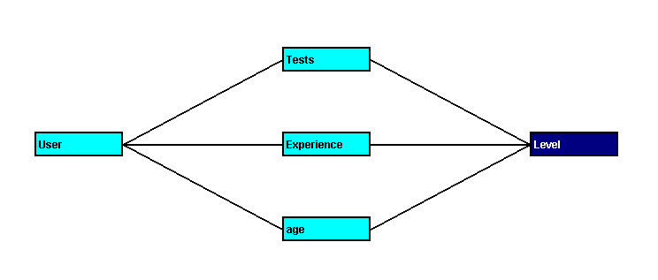
Υπολογισμός Επιπέδου
Ηλικία (*0.1) Εμπειρία (*0,22) Βαθμοί στα Τεστ (*0,68)
Όλοι οι συντελεστές ορίζονται παραμετρικά και μπορεί ο διαχειριστής να τους μεταβάλει, έτσι ώστε να μπορεί να γίνει και ανάλυση ευαισθησίας.
Για την αξιολόγηση αυτών των χαρακτηριστικών δημιουργήθηκαν ξεχωριστά μοντέλα παλινδρόμησης με βάσει ενδεικτικές τιμές που θεωρήθηκαν ικανοποιητικές έτσι ώστε τα χρόνια προηγούμενης εκπαίδευσης και τα χρόνια ηλικίας να αντιστοιχούν σε ένα βαθμό με άριστα το 10.
Για τα χρόνια εμπειρίας θεωρήθηκε μονότονη συνάρτηση μέχρι τα είκοσι χρόνια ενώ για την ηλικία έγινε η παραδοχή ότι στα 45 αρχίζει να είναι φθίνουσα και να αποδίδονται χαμηλότερες τιμές.
Τα Τεστ χωρίζονται σε τρία επίπεδα με αυξανόμενο συντελεστή βαρύτητας

Slide 21
Υπολογισμός Επιπέδου -Παράδειγμα
Αρά ο βαθμός Lt που προκύπτει από τα διαγωνίσματα είναι:
Lt=(3+3+3+7+5,95+5,1)/6=4,51
Οπότε ο συνολικός βαθμός επιπέδου TL υπολογίζεται έως εξής:
TL=Wa*La+We*Le+Wt*Lt
Όπου Wa=Βάρος Κριτηρίου Ηλικίας, We=Βάρος Κριτηρίου Εμπειρίας, Wt=Bάρος Κριτηρίου Διαγωνισμάτων
Αρά, με Wa=0,1 και We=0,22 και Wt=0,68 έχουμε:
TL=0,1*6,82 + 0,22 * 8,5 + 0,68*4,51=5,62
Και ο χρήστης βρίσκεται στο επίπεδο 2 (Intermediate).
Αρά ο βαθμός Lt που προκύπτει από τα διαγωνίσματα είναι:
Lt=(3+3+3+7+5,95+5,1)/6=4,51
Οπότε ο συνολικός βαθμός επιπέδου TL υπολογίζεται έως εξής:
TL=Wa*La+We*Le+Wt*Lt
Όπου Wa=Βάρος Κριτηρίου Ηλικίας, We=Βάρος Κριτηρίου Εμπειρίας, Wt=Bάρος Κριτηρίου Διαγωνισμάτων
Αρά, με Wa=0,1 και We=0,22 και Wt=0,68 έχουμε:
TL=0,1*6,82 + 0,22 * 8,5 + 0,68*4,51=5,62
Και ο χρήστης βρίσκεται στο επίπεδο 2 (Intermediate).
Αρά ο βαθμός Lt που προκύπτει από τα διαγωνίσματα είναι:
Lt=(3+3+3+7+5,95+5,1)/6=4,51
Οπότε ο συνολικός βαθμός επιπέδου TL υπολογίζεται έως εξής:
TL=Wa*La+We*Le+Wt*Lt
Όπου Wa=Βάρος Κριτηρίου Ηλικίας, We=Βάρος Κριτηρίου Εμπειρίας, Wt=Bάρος Κριτηρίου Διαγωνισμάτων
Αρά, με Wa=0,1 και We=0,22 και Wt=0,68 έχουμε:
TL=0,1*6,82 + 0,22 * 8,5 + 0,68*4,51=5,62
Και ο χρήστης βρίσκεται στο επίπεδο 2 (Intermediate).
Level Age(La): Χρήστης Marcia
Ηλικία: 31 ->βαθμός La=6,82
σύμφωνα με τον πίνακα παλινδρόμησης Ηλικίας
Level Experience (Le)
Εμπειρία: 10 χρόνια->βαθμός 8,5
σύμφωνα με τον πίνακα παλινδρόμησης Εμπειρίας
Level Test (Lt)
Αποτελέσματα Διαγωνισμάτων:
Μάρσια
Α/Α | Επίπεδο | Βαθμός | Συντελεστής | Τελικός Βαθμός
1 | 3 | 3 | 1 | 3
2 | 3 | 3 | 1 | 3
3 | 3 | 3 | 1 | 3
4 | 1 | 10 | 0,70 | 7
5 | 2 | 7 | 0,85 | 5,95
6 | 2 | 6 | 0,85 | 5,1
Αρά ο βαθμός Lt που προκύπτει από τα διαγωνίσματα είναι:
Lt=(3+3+3+7+5,95+5,1)/6=4,51
Οπότε ο συνολικός βαθμός επιπέδου TL υπολογίζεται έως εξής:
TL=Wa*La+We*Le+Wt*Lt
Όπου Wa=Βάρος Κριτηρίου Ηλικίας, We=Βάρος Κριτηρίου Εμπειρίας, Wt=Bάρος Κριτηρίου Διαγωνισμάτων
Αρά, με Wa=0,1 και We=0,22 και Wt=0,68 έχουμε:
TL=0,1*6,82 + 0,22 * 8,5 + 0,68*4,51=5,62
Και ο χρήστης βρίσκεται στο επίπεδο 2 (Intermediate).
Μάρσια
Μάρσιαωβωβω

Slide 22
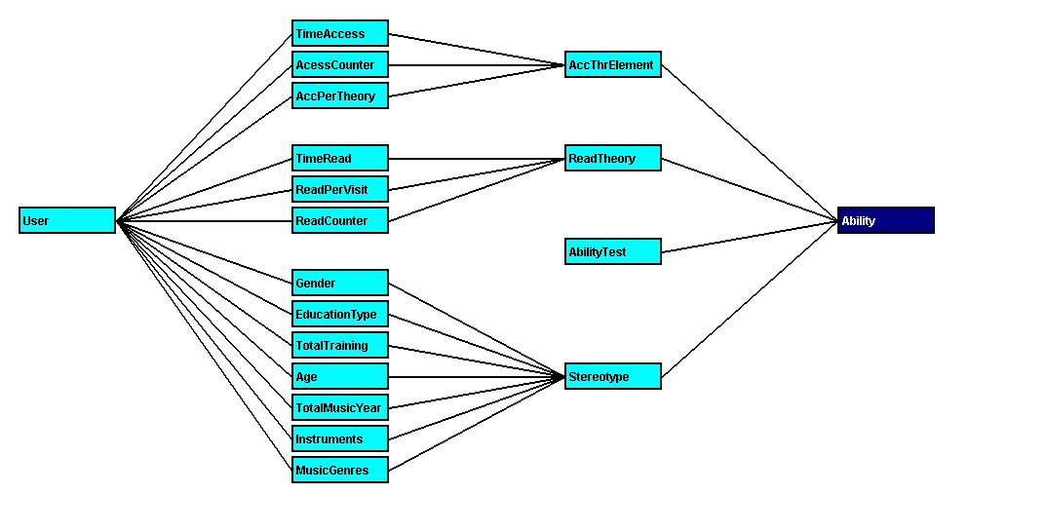
Δέντρο Αξιών Ικανοτήτων
Ο τελικός βαθμός ικανότητας υπολογίζεται από τέσσερα κριτήρια, κάθε ένα από τα οποία έχει ένα ή παραπάνω υποκριτήρια
Τα βάρη των κριτηρίων (και των υποκριτηρίων) έχουν οριστεί ισομερή, τα οποία όμως μπορούν να μεταβληθούν από τον διαχειριστή του συστήματος σε συνεργασία με έναν ειδικό του τομέα.
Τα κριτήρια είναι ίδια για κάθε ικανότητα.

Slide 23

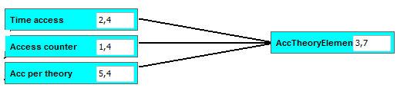
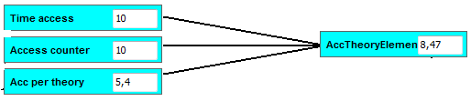
Κριτήριο 1: Προσπέλαση Αντικειμένων Θεωρίας
Διαιρείται σε 3 υποκριτήρια:
  Χρόνος Προσπέλασης(At)
  Μετρητής Προσπελάσεων(Ac)
  Χρόνος Προσπέλασης/Συνολικό Χρόνο σε θεωρία (AtPrT)
Στα δύο πρώτα υποκριτήρια τα μέτρα αυτά συγκρίνονται με τη μέγιστη τιμή και έτσι υπολογίζεται ο βαθμός. Στο τρίτο υπάρχει μια μεταβλητή (η τιμή της οποίας ορίζεται από τον διαχειριστή) η οποία δίνει το ποσοστό του χρόνου προσπέλασης αντικειμένου έναντι συνολικής προσπέλασης θεωρίας το οποίο θεωρείται άριστη τιμή. Και σε αυτό το κριτήριο τα βάρη είναι παραμετρικά και στο παράδειγμα είναι ισομερή
Χρήστης Marcia:
Υποκριτήριο 1.1: Χρόνος Προσπέλασης(At)
Χρόνος Προσπέλασης Εικόνων At(Vis)=20 S. Max χρόνος =83 S. Άρα 20/83*10=2,4 για την Οπτική Ικανότητα.
Χρόνος Προσπέλασης Ήχων At(Aud)= 20 S Max χρόνος =20 S. Άρα 20/20*10=10 για την Ακουστική Ικανότητα.
Υποκριτήριο 1.2: Μετρητής Προσπελάσεων(Ac)
Μετρητής Προσπελάσεων εικόνων Ac(Vis)=1 Max=7 . Άρα 1/7*10=1,4 για την Οπτική Ικανότητα.
Μετρητής Προσπελάσεων Ήχων Ac(Aud)=1 Max=1. Άρα 1/1*10=10 για την Ακουστική Ικανότητα
Υποκριτήριο 1.3 Χρόνος Προσπέλασης/Συνολικό Χρόνο σε θεωρία (AtPrT)
Για την Οπτική Ικανότητα At=20 s , Rt=148 s . Ορίζοντας 0,25 το κατώφλι από το οποίο και πάνω η τιμή θεωρείται άριστη έχουμε 20/148=0,14 ,0,14/0,25*10=5,4.
Για την ακουστική έχουμε στο παράδειγμα ακριβώς τα ίδια νούμερα
Αρά συνολικά για το κριτήριο 4 για το χρήστη Marcia έχουμε:
Οπτική Ικανότητα: 2,4*0,33+1,4*0,33+5,4*0,33=3,7
Ακουστική Ικανότητα: 10*0,33+10*0,33+5,4*0,33=8,47

Slide 24

Υπολογισμός ικανοτήτων με παράδειγμα-
Κριτήριο 2: Διάβασμα Θεωρίας
Διαιρείται σε 3 υποκριτήρια:
  Χρόνος Διαβάσματος (Rt)
  Χρόνος Διαβάσματος ανά επίσκεψη (RtpV)
  Μετρητής Διαβάσματος (Rc)
Τα μέτρα αυτά συγκρίνονται με τη μέγιστη τιμή και έτσι υπολογίζεται ο βαθμός
Το κριτήριο αυτό μπορεί να θεωρηθεί «ουδέτερο». Μπορεί επίσης όμως να θεωρηθεί ότι ο οπτικός τύπος διαβάζει πιο πολύ θεωρία. Για αυτό το λόγο ενεργοποιήθηκε ένας συντελεστής Vb ο οποίος προσαυξάνει τον βαθμό της οπτικής ικανότητας και ο οποίος μπορεί να μεταβληθεί από τον διαχειριστή του συστήματος. Και σε αυτό το κριτήριο τα βάρη είναι παραμετρικά.
Χρήστης Marcia:
Υποκριτήριο 2.1:Χρόνος Διαβάσματος (Rt)
Χρόνος Διαβάσματος Rt= 148 Secs. Rt(Max)=424 Secs.
Αρά 148/424 * 10=3,5 για την ακουστική ικανότητα. Για την οπτική πολλαπλασιάζεται επί τον συντελεστή Vb, άρα με Vb=1,25
Rt(Vis)=4,4, Rt(Aur)=3,5
Υποκριτήριο 2.2 Χρόνος Διαβάσματος ανά επίσκεψη (RtpV)
Χρόνος Διαβάσματος Rt= 148 S. Μετρητής Διαβάσματος Rc =2. Άρα RtpV=148/2=74
Max RtpV=203. Αρά
RtpV(Vis)=(74/203)*10*1,25=4,6
RtpV(Aur)= (74/203)*10=3,6
Υποκριτήριο 2.3 Μετρητής Διαβάσματος (Rc)
Μετρητής Διαβάσματος Rc = 2. Max Rc=5. Αρά Rc(Vis)=0,4*1,25*10=5, Rc(Aur)=0,4*10=4
Συνολικός Βαθμός κριτηρίου 2 με ισοσταθμισμένα βάρη:
Οπτική ικανότητα: 4,4*0,33+4,6*0,33+5*0,33=4,63
Ακουστική ικανότητα: 3,5*0,33+3,6*0,33+4*0,33=3,7

Slide 25
Υπολογισμός ικανοτήτων με παράδειγμα-
Κριτήριο 3: Βαθμός Ειδικών Ασκήσεων
Τα τεστ χωρίζονται σε 3 επίπεδα :
Οι συντελεστές δυσκολίας εφαρμόζονται στην βαθμολογία του τεστ
Ο χρήστης Marcia έκανε 6 τεστ, δύο όμως έχουν χαρακτηριστεί με την οπτική ή ακουστική ικανότητα
Τεστ με Οπτική Ικανότητα Επιπέδου 2 (Ιntermediate) με βαθμό 7. Τg(Vis)=7*0,85= 5,95
Τεστ με Ακουστική Ικανότητα Επιπέδου 2 (Ιntermediate) με βαθμό 6. Τg(Vis)=6*0,85= 5,10
Επίπεδο | Συντελεστής
Beginner | 0,70
Intermediate | 0,85
Advanced | 1,00

Slide 26
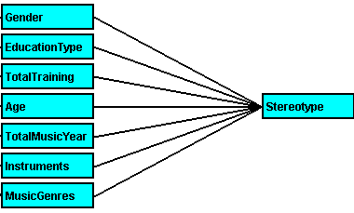
Κριτήριο 4: Στερεότυπο
Χρόνος ακούσματος κομματιού πριν την προσπάθεια εκτέλεσής του[d1]
[d1]Θα μπορούσε να υπήρχε ερώτηση για το αν έχει παρτιτούρα μπροστά του όταν το παίζει
[d1]Θα μπορούσε να υπήρχε ερώτηση για το αν έχει παρτιτούρα μπροστά του όταν το παίζει
[d1]Θα μπορούσε να υπήρχε ερώτηση για το αν έχει παρτιτούρα μπροστά του όταν το παίζει
[d1]Θα μπορούσε να υπήρχε ερώτηση για το αν έχει παρτιτούρα μπροστά του όταν το παίζει
[d1]Θα μπορούσε να υπήρχε ερώτηση για το αν έχει παρτιτούρα μπροστά του όταν το παίζει
Για την μοντελοποίηση στερεοτύπου δημιουργήθηκε ερωτηματολόγιο (πλήθους 200 ατόμων) μέσω του Google Docs. Σκοπός ήταν η έρευνα για το ποια σταθερά χαρακτηριστικά των χρηστών επηρεάζουν την ικανότητα τους να λειτουργούν με το αυτί τους και αντίστοιχα με οπτικό βοήθημα
Ζητήθηκαν 3 δεδομένα τα οποία θεωρείται ότι χαρακτηρίζουν την ικανότητα του ερωτούμενου.
Για τον οπτικό τύπο:
  Χρόνος μελέτης της απεικόνισης μιας μουσικής έννοιας κατά την προσπάθεια κατανόησης της
  Ικανότητα κατανόησης νοτών σε πεντάγραμμο
  Μελέτη παρτιτούρας κομματιού πριν από την προσπάθεια εκτέλεσης του
Για τον ακουστικό:
  Χρόνος ακούσματος μιας μουσικής έννοιας κατά την προσπάθεια κατανόησης της
  Ικανότητα κατανόησης με το αυτί μιας μουσικής ακολουθίας (Ντικτέ)
  Χρόνος ακούσματος κομματιού πριν την προσπάθεια εκτέλεσής του
Σαν σταθερά χαρακτηριστικά ζητήθηκαν τα εξής:
    Μουσικό Όργανο εξειδίκευσης
    Φύλο
    Ηλικιακή ομάδα.
    Χρόνια εκπαίδευσης σε ωδείο (γενικά)
    Είδος εκπαίδευσης
    Χρόνια εκπαίδευσης σε Θεωρία Μουσικής
    Συνολικά χρόνια ενασχόλησης με τη μουσική
    Είδος μουσικής που προτιμούν να εξασκούνται
Ο βαθμός στα τρία δεδομένα (με άριστα το 30) αυτά χρησιμοποιήθηκε σαν αποτέλεσμα για το πόσο κατέχει την ειδικότητα ο ερωτούμενος αποδομώντας τα χαρακτηριστικά του)

Slide 27





Υπολογισμός ικανοτήτων με παράδειγμα-Κριτήριο 4-Στερεότυπο (1)
Χρήστης Marcia:
Υποκριτήριο 4.1: Φύλο
gender= Γυναίκα
Υποκριτήριο 4.2: Είδος Εκπαίδευσης
EducationType=Κλασσική
Υποκριτήριο 4.3:
Συνολικά χρόνια εκπαίδευσης στη μουσική
TotalTraining= Πτυχιούχος οργάνου
Υποκριτήριο 4.4: Ηλικία
age=31
Ανήκει στην ομάδα «31-35» τα μέλη της σύμφωνα
με την επεξεργασία των αποτελεσμάτων
του ερωτηματολόγιου έχουν τις ικανότητες έως εξής:
Υποκριτήριο 4.5: Χρόνια Ενασχόλησης με τη μουσική
TotalMusicYears= 15
Ανήκει στην ομάδα «11-15» τα μέλη της οποίας
σύμφωνα με το ερωτηματολόγιο έχουν τις ικανότητες
έως εξής:

Slide 28

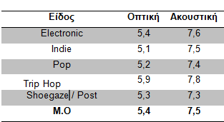
Υπολογισμός ικανοτήτων με παράδειγμα-Κριτήριο 4-Στερεότυπο (2)
Υποκριτήριο 4.6: Μουσικά Όργανα
Instruments:{Φωνή,Πιάνο/Πλήκτρα}
Υπολογίζεται ο μέσος όρος των Μουσικών
Οργάνων:
Υποκριτήριο 4.7: Μουσικά Είδη ενασχόλησης
Music Genres:{Electronic, Indie, Pop, Trip Hop, ShoeGaze / Post }
Υπολογίζεται ο μέσος όρος των Μουσικών ειδών:

Slide 29
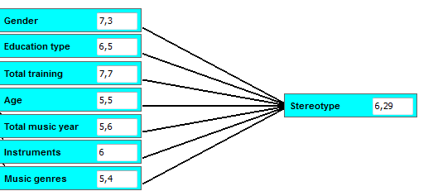
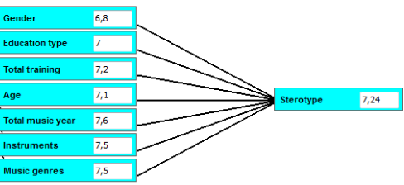
Υπολογισμός ικανοτήτων με παράδειγμα-Κριτήριο 4-Στερεότυπο (3)
Συνολικός βαθμός στερεοτύπου:
Βκ1*WΚ1+ Βκ2*Wκ2 + Βκ3*Wκ3+Βκ4*W4+ Βκ5*Wκ5 + Βκ6*Wκ6 + Βκ7*Wκ7
Όπου Βκν=Βαθμός στο ν (υπο)κριτήριο και Wn=Βάρος n υπό(κριτηρίου)
Αν τα βάρη είναι ισομερή, δηλαδή 0,143 τότε για τον χρήστη “Marcia:
Οπτική ικανότητα=
5,5*0,143+7,3*0,143+6,5*0,143+5,6*0,143+7,7*0,143+6,0*0,143+5,4*0,143=6,29
Ακουστική ικανότητα=
7,1*0,143+6,8*0,143+7,1*0,143+7,6*0,143+7,2*0,143+7,5*0,143+7,3*0,143=7,24

Slide 30
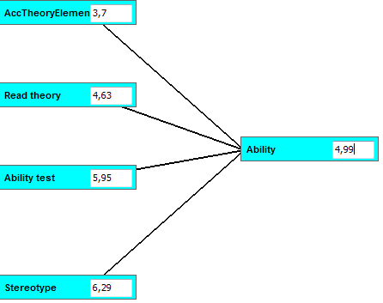
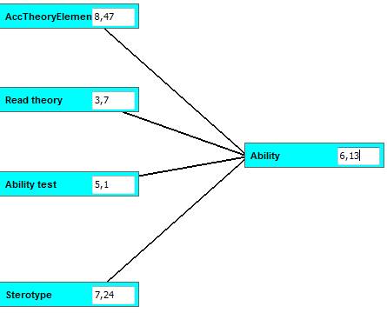
Υπολογισμός ικανοτήτων με παράδειγμα- Συνολικός Βαθμός
Συνολικός βαθμός Ικανοτήτων:
Βκ1*WΚ1+ Βκ2*Wκ2 + Βκ3*Wκ3+Βκ4*W4
Όπου Βκν=Βαθμός στο ν κριτήριο και Wn=Βάρος n κριτηρίου
Αν τα βάρη είναι ισομερή, δηλαδή 0,25 τότε για τον χρήστη «Marcia»:
Οπτική ικανότητα=
6,29* 0,25+4,63* 0,25+3,07*0,25+5,95*0,25=4,99
Ακουστική ικανότητα=
7,24* 0,25+3,70* 0,25+8,47*0,25+5,95*0,25=6,13

Slide 31
Συμπεράσματα-Επίλογος
tem(1975-1981)
Το σύστημα που προτείνεται είναι ένα πρωτότυπο, ένα υπόδειγμα για το πώς θα μπορούσε να στηθεί ένα σύστημα βάσει των συγκεκριμένων απαιτήσεων και προδιαγραφών, δεν είναι μια εφαρμογή πλήρως απαλλαγμένη από σφάλματα.
Το δέντρο αξιών είναι ένας εύκολος τρόπος να υπολογιστεί ένας συνολικός βαθμός χρησιμοποιώντας ουσιαστικά ιεραρχική ανάλυση προβλήματος απόφασης. Ο γενικός στόχος είναι ο χρήστης, οι στόχοι είναι τα κριτήριο επιπέδου 1 , οι υποστόχοι τα κριτήριο επιπέδου 2, ενώ η εναλλακτική είναι μία , η δεξιότητα καθώς δεν γίνεται επιλογή μεταξύ των δεξιοτήτων άλλα υπολογισμός του βαθμού στον οποίο την κατέχει ο κάθε χρήστης. Όπως προαναφέρθηκε, δεν έγινε ουσιαστική μελέτη για τον ορισμό των βαρών των κριτηρίων αλλά αυτά ορίστηκαν ως παραμετρικά.
Η χρήστη του ερωτηματολογίου ήταν ένας ασφαλής τρόπος για την δημιουργία στερεοτύπου χρηστών, εξετάζοντας με ποσοτικό τρόπο πόσο τα σταθερά τους στοιχεία επηρεάζουν την οπτική η ακουστική ικανότητα τους. Η ανάλυση των αποτελεσμάτων δεν είναι στο πλαίσιο της εργασίας αυτής, ένα εύλογο συμπέρασμα που βγαίνει όμως είναι ότι η οπτική ικανότητα έχει μεγάλη σχέση με την μελέτη της θεωρίας και την παρουσία κλασσικής εκπαίδευσης, ενώ η ακουστική με την εμπειρία, χωρίς να αυξάνεται όμως σε σημαντικό βαθμό με τα χρόνια.

